Slide 2
吳理事長、各位工商界的前輩與先進：
大家午安！今天很高興能應工商協進會的邀請，以「近20多年來 臺灣的經濟發展與央行扮演的角色」為題發表專題演講，提供一些淺見，就教於各位。
企業的經營目標，主要是追求股東的最大利益、照顧員工的福祉，近年來也強調須兼顧社會責任及落實環境保護(E)、社會責任(S)與公司治理(G)，追求企業永續經營。
中央銀行是肩負公共利益的政府部門，不以營利為目的，經營目標是以全民福祉為依歸，主要包括維持物價穩定與匯率穩定、促進金融穩定及協助經濟發展。央行的經營目標，其實與企業的經營密不可分，例如，物價穩定可讓企業做出正確的經濟決策；匯率穩定有利企業對外貿易及投資，而金融穩定則可使企業的融資與投資活動運作順暢。
近20多年來，臺灣遭遇無數的挑戰，尤以1997年亞洲金融危機、2008年全球金融危機及近年新冠肺炎(COVID-19)疫情為最。本行適時採取有效的貨幣、信用
、外匯政策與總體審慎措施，有助臺灣安渡危機。這20年來，臺灣確實歷經「穩定、成長的20年」。
日前，有幾位學者指稱臺灣經濟成長陷入失落20年，並認為與本行利率及匯率政策有關，這不僅與事實不符，也抹殺了國人與本行努力的成果。今天我想藉此機會，以客觀資料來說明過去20餘年臺灣的經濟表現，以及本行長期經營績效，供各位先進參考。同時，向大家報告今(2022)、明(2023)兩年臺灣經濟展望，以及未來臺灣經濟發展所面臨的挑戰。

Slide 3
大綱
一、近20多年來，臺灣經濟表現優於全球平均值，亦高於韓
、日，實係「穩定、成長的20年」
二、本行妥適運用利率及匯率工具，長年均能達成促進金融穩定、維持物價與匯率穩定，並協助經濟發展之經營目標
三、臺灣經濟展望：面對全球多重下行風險，宜密切關注國際間各項風險之外溢效應
四、未來臺灣經濟發展的中長期挑戰：人口老化、全球化進程轉變、氣候變遷

Slide 4
一、近20多年來，臺灣經濟表現優於全球平均值，亦高於韓、日，實係「穩定、成長的20年」
(一)1998年迄今，臺灣已步入成熟的經濟發展階段，致經濟成長力道小於1981至1997年間
  1998年前後，臺灣面臨許多國內外重大事件(如1997~1998年亞洲金融危機、2001~2002年中國大陸與臺灣相繼加入WTO、開放電子廠商赴中國大陸直接投資等)影響，是臺灣經濟表現的重要分水嶺。
  1981至1997年臺灣平均經濟成長率為7.8%，內需為驅動經濟成長主力，主因當時經濟發展處於起飛階段，政府積極擴大基礎建設投資與發展技術密集產業，帶動民間投資，加以薪資增幅高(平均年增率9.1%)，有助民間消費成長。

Slide 5
  1998至2021年，臺灣經濟發展邁入成熟階段，經濟成長率自然會趨緩*，且因2017年前產業外移，致國內投資動能不足，加以全球經濟陷入長期停滯(secular stagnation)，影響臺灣出口動能；另薪資增幅有限(平均年增率1.6%)、逐漸步入人口老化及少子化，抑制民間消費，平均經濟成長4.0%，惟仍高於全球平均的2.7%。
1981~1997年與1998~2021年臺灣經濟成長率及各組成項目貢獻度之比較
 | 經濟 成長率 (%) | 貢獻度(百分點)
 |  | 民間 消費 | 政府 消費 | 投資 (含存貨變動) |  |  |  | 輸出 | (-)輸入
 |  |  |  |  | 民間 | 公營 | 政府
1981~1997年(A) | 7.8 | 4.2 | 1.2 | 1.5 | 1.4 | 0.0 | 0.6 | 5.0 | 4.1
1998~2021年(B) | 4.0 | 1.4 | 0.2 | 0.7 | 0.7 | 0.0 | -0.1 | 3.9 | 2.2
差異=(B)-(A) | -3.8 | -2.8 | -0.9 | -0.8 | -0.7 | 0.0 | -0.6 | -1.1 | -1.9
註：上表細項數字因四捨五入，或與差異數未盡相符。
資料來源：主計總處
  * 經濟成長過程中，經濟成長率本來就會趨緩。舉例來說：原基礎為1，增加1之後，成長率為100%，第2年基礎變成2，增加1之後，成長率會降為50%，以此類推；也因此先進經濟體的經濟成長率就不會像新興市場經濟體那樣高。

Slide 6
  2000年後，因國內投資偏低、國民儲蓄走高，致超額儲蓄(儲蓄與投資差額)走升，也使國內資金充沛。
─投資率走低：主要係受全球化趨勢，以及國內五缺(缺水、電、地、工、 人才)及環評問題影響，致產業外移。
企業投資率下降，不利研發創新與技術進步，使總要素生產力成長偏弱，抑制了經濟與薪資成長。
惟近幾年政府積極改善投資環境，半導體廠商擴增資本支出，與國際科技大廠加大在臺投資，形成完整供應鏈，加以臺商回流投資持續落實，2018年起投資率持續走升，至2021年升達26.93%，為近21年新高。
影響全球化(globalization)*發展與影響全球經濟的歷史重大事件
1997~1998年
亞洲金融危機
2008~2012年
全球金融危機、歐債危機
(供應鏈在地化、區域化)
全球化放緩
全球化興起
1989年
柏林圍牆
倒塌
1990年
東西德統一
1991年
蘇聯解體
冷戰結束
1999年
歐元區
成立
2001年
中國大陸加入WTO成為世界工廠
(臺灣在2002年初加入WTO)
2009年
美國倡議製造業
回流
2011年
中國大陸
經濟結構
改革，紅色供應鏈興起
2013~2016年
中國大陸
推動
2018年
美中
貿易
衝突
2019年
新冠肺炎
疫情爆發
2020年全球蔓延
2022年
俄烏戰爭；
美國推動「印太經濟架構」、通過「晶片法案」
「一帶一路」、
成立亞投行
*全球化係指各國透過商品與服務、資本、人員的自由流動，所帶來全球高度的經濟整合(economic integration)現象。

Slide 7
─儲蓄率走高：受全球化、科技化、自動化等結構性因素影響，國內所得與財富貧富不均問題擴大，中產階級薪資成長有限*，抑制消費動能，加以逐漸步入人口老化，為數眾多的中高齡者多為淨儲蓄者，因而推升儲蓄率。
2020年起，因新冠肺炎疫情，消費萎縮，儲蓄率再次攀高，2021年達42.37%。
1981~2021年臺灣儲蓄率、投資率與超額儲蓄
註：儲蓄率為國民儲蓄毛額占GNI之比重；投資率為國內投資毛額占GDP比重。
資料來源：主計總處
* 根據主計總處「薪資中位數及分布統計」，近年最高薪資組與最低薪資組之工業與服務業受僱員工薪資成長較快，而中產階級薪資成長相對和緩。另員工年薪未達平均年薪之比率續升，至 2020 年低於平均年薪的員工比率達 67.9%，顯示中產階級與高薪族群的薪資差距持續擴大。

Slide 8
  2003~2020年國內投資成長趨緩，影響薪資成長力道。
─根據本行對臺灣多因素生產模型的初步實證結果顯示*，臺灣實質總勞動報酬(包括薪資與非薪資報酬)平均年增率由1981~2002年的5.55%，降至2003~2020年的1.06%，主要係受勞動運用效率成長顯著下跌；其次為資本存量與總要素生產力的成長減緩所致。
勞動運用效率成長趨緩：全球化下，產業全球布局，致國內就業機會不足，勞工無法找到合適職缺，發揮其生產效率。
資本存量成長趨緩：國內企業因產業外移而減少在臺投資，致無法提升國內勞動需求，帶動薪資成長。
總要素生產力成長趨緩：反映產業轉型緩慢，不利附加價值的提升，限縮企業加薪的能力。
* 總勞動報酬=薪資報酬+非薪資報酬；非薪資報酬指雇主為保障員工工作條件及未來退休生活所負擔之非薪資成本，與直接給付予員工之薪資報酬性質不同，包括雇主為員工支付之保險費(含勞保、健保、團保)、提撥或支付之退休金、資遣費、職工福利金及其他福利支出(含教育補助費、生育補助費、傷殘補助費等)。勞動運用效率係指，勞工單位時間內創造的附加價值，舉例而言，一位資訊工程師任職半導體公司或選擇外送服務在單位時間內創造的附加價值即不相同；總要素生產力係指經濟成長中無法被資本與勞動解釋的部分。資料來源：俞欣榮(2022)，「台灣勞動份額與實質勞動報酬之研究：多因素生產模型之應用」，中央銀行內部研究。

Slide 9
(二)1990年代末期至2021年間，全球經濟成長已趨平緩，投資不足、低通膨、低利率為普遍現象
  1998至2007年，全球經濟成長率平均3.2%，其中，新興經濟體因2001年中國大陸加入WTO，全球供應鏈興起，投資帶動新興市場經濟體平均5.3%之高經濟成長。
2008年全球金融危機後，先進經濟體經濟成長率明顯下降，新興市場經濟體亦受波及，全球陷入長期停滯困境。
2016年起，隨美歐等國積極推動在地生產與投資、疫後需求爆發，先進經濟體成長率逐漸回升；惟中國大陸受經濟再平衡政策影響、美中貿易戰及疫情衝擊，拖累新興市場經濟體經濟成長，續呈下滑。
全球、先進及新興市場經濟成長率
資料來源：S&P Global Market
Intelligence (2022/8/15)

Slide 10
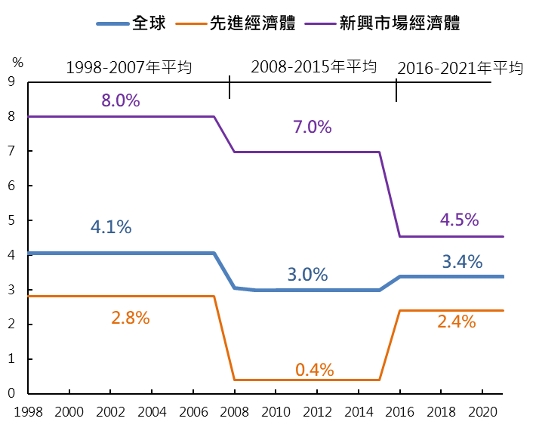
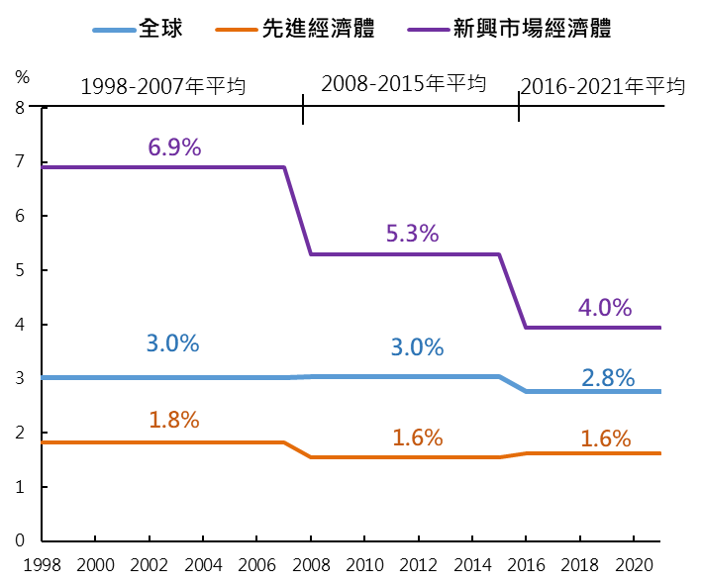
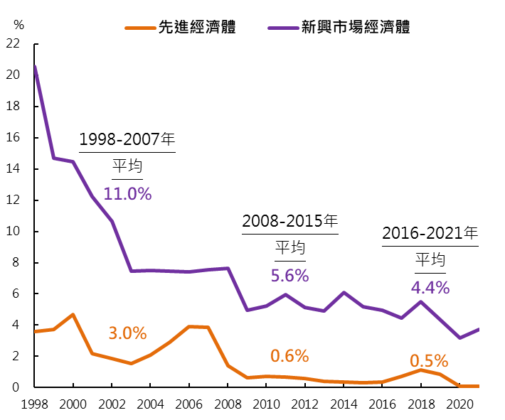
尤其在2008年全球金融危機後至2021年間，全球經濟均有投資不足、低通膨、低利率之現象。臺灣為小型開放經濟體，經濟表現易受國際經濟情勢的影響。
全球、先進及新興市場
實質投資成長率
全球、先進及新興市場
消費者物價指數(CPI)年增率
先進及新興市場
政策利率指數
資料來源：S&P Global Market Intelligence (2022/8/15)
資料來源：S&P Global Market Intelligence (2022/8/15)
註：上圖以S&P Global 所編製之政策利率指數分別表達先進及新興市場之平均政策利率趨勢。
資料來源：S&P Global Market Intelligence (2022/8/15)

Slide 11
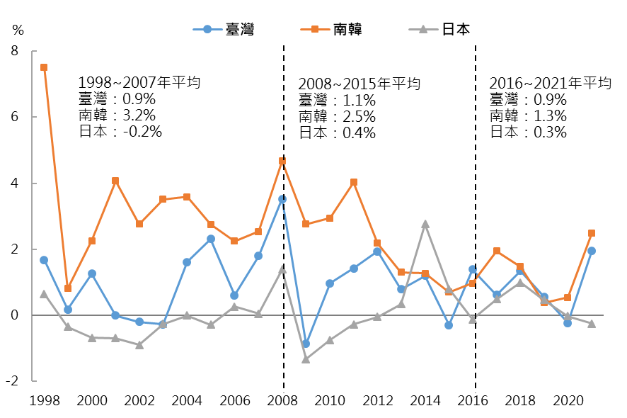
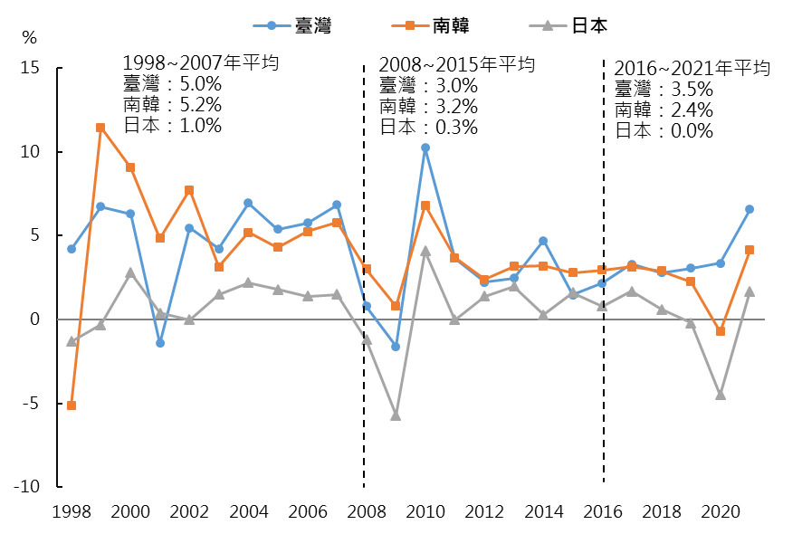
(三)1998至2021年臺灣物價相對穩定，經濟表現亦優於韓、日
過去20餘年，臺灣通膨率平均約1.0%，南韓較高，平均約2.5%；日本偏低，平均僅0.1%，無法擺脫長年通縮問題。
同期間，臺灣平均經濟成長率為4.0%，高於全球平均(2.7%)，亦高於南韓(3.8%)及日本(0.5%) 。
臺灣、南韓與日本CPI年增率之比較
臺灣、南韓與日本經濟成長率之比較
1998~2021年平均 臺灣：1.0%；南韓：2.5%；日本：0.1%
1998~2021年平均 臺灣：4.0%；南韓：3.8%；日本：0.5%
資料來源：主計總處、IMF WEO(2022/4)
資料來源：主計總處、南韓央行與日本內閣府

Slide 12
依前述全球經濟成長明顯變化的三段期間：(1)1998至2007年；(2)2008至2015年；以及(3)2016至2021年，比較臺、韓、日的經濟表現。
─1998至2007年：臺灣平均經濟成長5.0%，略低於自亞洲金融危機後經濟快速復甦的南韓之平均成長5.2%，主因政府開放電子廠商赴中國大陸直接投資致產業外移，且公共支出亦緩，使得臺灣民間投資及公共支出對GDP成長率之貢獻0.6個百分點，低於南韓之1.8個百分點
，僅淨輸出對GDP成長率之貢獻較高。
同期間，日本經濟陷入低成長階段，平均成長率為1.0%。
1998~2007年臺灣、南韓與日本之經濟成長率及各組成項目貢獻度*
 | 經濟成長率 (%) | 貢獻度(百分點)
 |  | 民間消費 | 公共支出 | 民間投資 | 輸出 | (-)輸入
臺灣 | 5.0 | 2.1 | 0.0 | 0.6 | 5.4 | 3.1
南韓 | 5.2 | 2.1 | 0.8 | 1.0 | 4.0 | 2.7
日本 | 1.0 | 0.6 | 0.0 | 0.0 | 0.8 | 0.3
註：*公共支出含政府消費與政府投資等，而民間投資含存貨變動(以下均同)。
資料來源：主計總處、南韓央行與日本內閣府

Slide 13
─2008至2015年：全球經濟成長趨平緩，臺、韓與日亦然；惟臺、韓平均經濟成長率分別為3.0%及3.2%，仍優於全球之2.4%。臺灣因民間投資動能仍緩，以及政府恪守財政紀律，致民間投資及公共支出對GDP成長率之貢獻僅0.4個百分點，仍低於南韓之1.4個百分點；淨輸出對GDP成長率之貢獻仍較南韓為高。
同期間，日本平均經濟成長僅0.3%，持續低於全球平均，仍處於失落階段。
2008~2015年臺灣、南韓與日本之經濟成長率及各組成項目貢獻度
 | 經濟成長率 (%) | 貢獻度(百分點)
 |  | 民間消費 | 公共支出 | 民間投資 | 輸出 | (-)輸入
臺灣 | 3.0 | 1.1 | 0.1 | 0.3 | 3.3 | 1.9
南韓 | 3.2 | 1.1 | 0.7 | 0.7 | 2.6 | 1.9
日本 | 0.3 | 0.3 | 0.3 | -0.1 | 0.2 | 0.3
資料來源：主計總處、南韓央行與日本內閣府

Slide 14
─2016至2021年：美中貿易爭端升溫，政府推動投資臺灣三大方案，亦推出前瞻基礎建設，使臺灣民間投資及公共支出之合計貢獻度達1.9個百分點，反高於南韓之1.7個百分點，加上臺灣防疫得宜，以及臺灣具有半導體產業競爭優勢，出口持續暢旺；此期間臺灣平均經濟成長率達3.5%，高於全球(2.4%)，亦顯著高於南韓(2.4%)及日本(0.0%)。
2016~2021年臺灣、南韓與日本之經濟成長率及各組成項目貢獻度
 | 經濟成長率 (%) | 貢獻度(百分點)
 |  | 民間消費 | 公共支出 | 民間投資 | 輸出 | (-)輸入
臺灣 | 3.5 | 0.6 | 0.5 | 1.4 | 2.3 | 1.2
南韓 | 2.4 | 0.8 | 1.0 | 0.7 | 1.2 | 1.2
日本 | 0.0 | -0.3 | 0.3 | -0.2 | 0.3 | 0.1
資料來源：主計總處、南韓央行與日本內閣府

Slide 15
(四)以美元計價之名目人均GDP，臺灣因近年經濟表現優，預估2022年超越南韓；日本則持續長期停滯
觀察美元計價之名目人均GDP，1998至2015年間，臺灣美元人均GDP成長率低於南韓，主因臺灣物價成長率較南韓低，實質GDP成長率亦較南韓略低。
2016至2021年間，臺灣則優於南韓，主因實質GDP成長率較高與新臺幣對美元升值。
美元名目人均 GDP 及相關指標之成長率
單位：%
 |  | 美元 名目人均GDP 成長率 | 影響因素
 |  |  | 實質 GDP 成長率 | GDP 平減指數 年增率 | (-)人口 成長率 | 本國幣對美元匯率年變動率*
1998~ 2015 | 臺灣 | 2.9 | 4.1 | -0.3 | 0.4 | -0.5
 | 南韓 | 5.8 | 4.4 | 2.1 | 0.6 | -0.2
 | 日本 | 0.3 | 0.7 | -0.7 | 0.0 | 0.4
2016~ 2021 | 臺灣 | 6.5 | 3.5 | 0.6 | -0.1 | 2.2
 | 南韓 | 3.4 | 2.4 | 1.2 | 0.2 | -0.1
 | 日本 | 2.1 | 0.0 | 0.2 | -0.2 | 1.8
註：*變動率為負代表本國幣對美元貶值，為正代表升值。
資料來源：IMF WEO(2022/4)

Slide 16
國際貨幣基金(IMF)預估，2022年臺灣名目人均GDP將達36,051美元，將超越南韓的34,994美元；日本則持續長期停滯*。
臺灣、南韓與日本之美元名目人均GDP
註：2022年數字為IMF 2022年4月預測數。
資料來源：主計總處、IMF WEO(2022/4)
*IMF預估日本2022年名目人均GDP為39,243美元，仍低於1995年之44,210美元。

Slide 17
(五)若以購買力平價(PPP)計價，臺灣人均GDP高於韓、日，顯示臺灣實質購買力較高
因美元名目人均GDP易受物價漲幅、匯率變動等因素影響，產生很大波動，難以確切進行跨國購買力比較，故國際上多以購買力平價(PPP)衡量。
由於長期以來臺灣通膨率低且穩定，使得以PPP計算的人均GDP不僅長期高於南韓，更在2009年超越日本。
2021年臺灣PPP人均GDP達62,527美元，遠高於南韓48,578美元及日本44,739美元，顯示臺灣民眾實質購買力遠高於日、韓。
臺灣、南韓與日本之PPP人均GDP
單位：美元
 | 1997年 | 2000年 | 2005年 | 2010年 | 2015年 | 2020年 | 2021年 | 2021年相對1997年 之倍數(倍)
臺灣 | 17,731 | 21,461 | 28,767 | 38,404 | 46,911 | 56,038 | 62,527 | 3.53
南韓 | 14,197 | 16,787 | 23,480 | 30,988 | 37,908 | 44,750 | 48,578 | 3.42
日本 | 26,014 | 27,409 | 32,373 | 35,535 | 40,959 | 42,154 | 44,739 | 1.72
資料來源： IMF WEO(2022/4)

Slide 18
二、本行妥適運用利率及匯率工具，長年均能達成促進金融穩定、維持物價與匯率穩定，並協助經濟發展之經營目標
逾20年來，本行妥適運用各項政策工具，達成「中央銀行法」賦予本行之經營目標：
本行法定經營目標
本行達成目標下，對企業、民眾之效益
  (1)促進金融穩定
  (2)健全銀行業務
金融穩定下，有助企業及民眾進行融資
、投資、理財；健全銀行業務，亦有助引導資金至生產性的投資用途。
  (3)維護對內及對外幣值之穩定(即指國內物價穩定及新臺幣匯率的動態穩定，據以維持新臺幣對內及對外的購買力)
物價穩定下，將可提振貨幣價值及未來展望的信心，有助規劃及執行生產、消費、儲蓄與投資等經濟活動。
匯率穩定下，有利企業對外貿易及投資
、民眾從事跨國理財與旅遊。
  (4)於上列目標範圍內，協助經濟之發展
經濟發展下，將可創造就業，提高企業生產力與利潤、增加員工福祉、落實企業社會責任。

Slide 19
(一)國內政策利率係由本行理事會訂定；在全球利率走低及國內超額儲蓄居高下，臺灣名目利率下跌，惟實質利率並未偏低
國內利率政策的擬定，係由本行理事會綜合考量國內通膨展望、經濟成長等國內外經濟金融情勢變化，參考多項數據後決定，與盈餘繳庫無關。
國內利率走低，主要受到全球利率走低及國內超額儲蓄持續增加有關。
─全球因素：2008年爆發全球金融危機後
，全球經濟均有投資不足、低通膨、低利率之現象(參見第9頁)；臺灣為小型開放經濟體，亦受全球影響，國內經濟成長及名目利率下跌，加以通膨低且穩定，名目利率因而維持在低檔。
─國內因素：因國人消費成長動能趨弱，儲蓄率走高，且國內投資率走低，使臺灣整體超額儲蓄持續增加(參見第4~6、12頁)
，國內資金充沛，致國內利率走低。
上述說明足以顯示，國內利率走低並非本行刻意壓低所致。
全球、先進經濟體與臺灣政策
利率趨勢
資料來源：S&P Global Market Intelligence (2022/8/15)

Slide 20
惟與主要經濟體相較，臺灣實質利率(名目利率減去通膨率)並未偏低。
主要經濟體實質利率比較
註：1.實質利率=1年期定期存款利率－通膨率預測值。各經濟體1年期定期存款利率為當地大型銀行之1年期定期存款利率，通膨率預測值為S&P Global Market Intelligence對當年各經濟體全年通膨率的預測值。
2.資料點為每年3、6、9、12月。
資料來源：中央銀行整理

Slide 21
(二)新臺幣匯率原則上由外匯市場供需決定，長期呈升值趨勢
；本行採雙向調節匯市，並未「阻升不阻貶」
新臺幣對美元匯率長期走升，自1998年中之低點約35，升值至2021年底約27.7，升幅約26%。
就新臺幣對一籃通貨之名目有效匯率指數(NEER)而言，2021年12月相對於2010年已上升25.77%，遠高於韓元(10.42%)及日圓(-16.76%)。
以上顯示本行並未刻意壓低匯率。
新臺幣對美元匯率
臺、韓、日名目有效匯率指數
資料來源：Bloomberg
資料來源：BIS Effective exchange rate indices (Broad indices)

Slide 22
根據「中央銀行法」第43條規定，本行持有之外幣資產及負債，因匯率變動而發生之利得或損失，均不得列為當年度損益，因此，新臺幣匯率升貶與繳庫盈餘無直接關聯。
如遇新臺幣匯率過度波動或失序變動時，本行均會視情勢進行雙向調節。
如在2020年Fed推出大規模量化寬鬆(QE)，資金湧入國內，本行為淨買匯；2022年迄今又因Fed大幅升息並執行縮表(QT)，外資資金流出，本行為淨賣匯；顯示本行外匯操作為雙向調節，並未「阻升不阻貶」。
外匯市場之調節
(本行不會也沒有能力改變匯率趨勢，僅能減緩匯率過度波動)
假設趨勢向下之匯市調節
假設趨勢向上之匯市調節
假設趨勢水平之匯市調節
NT$/US$
NT$/US$
NT$/US$
由市場供需決定的匯率
由市場供需決定的匯率
有央行調節的匯率
有央行調節的匯率
由市場供需決定的匯率
有央行調節的匯率
時間
時間
時間

Slide 23
(三)長期以來，本行採行妥適貨幣、信用、外匯與總體審慎政策，均能達成法定經營目標
目標一「促進金融穩定」：國內並未出現金融危機，不像美國爆發次貸風暴並擴大成全球金融危機、南韓則發生兩次重大金融危機。
─20多年來，臺灣遭遇無數外來挑戰，尤其是1997年亞洲金融危機
、2008年全球金融危機，以及近年全球新冠肺炎疫情均對國內經濟金融產生負面衝擊。本行適時採取有效的貨幣、信用、外匯與總體審慎政策因應，有助臺灣金融市場與經濟景氣迅速回穩，安渡危機。
 | 亞洲金融危機期間 | 全球金融危機期間 | 新冠肺炎疫情期間
貨幣、信用 政策 | 本行數度調降存款準備率 ，以彌補資金外流缺口，穩定利率；其後在匯市及物價持穩下，3度降息，協助提振國內景氣。 | 本行7度降息，適度調降存款準備率，擴大附買回操作對象，充分提供金融機構流動性；並強化中小企業信保機制，增強金融機構對中小企業的融資。 | 本行迅速降息，並推出中小企業貸款專案融通方案，協助中小企業度過疫情難關，穩定家計部門及企業信心，維持經濟活動順利運作。
外匯 政策及穩定匯市措施 | 本行在國內匯市賣匯阻貶 ，1998年5月宣布禁止指定銀行與法人承作新臺幣NDF ，以消弭新臺幣貶值之預期心理及斷絕海外投機客狙擊國內匯市之管道。 | 本行在國內匯市調節，並搭配實施資本移動管理措施(屬於總體審慎政策之一環)，維持匯率穩定。 | 2020年因Fed實施大規模QE，鉅額資金流入臺灣，本行進場淨買匯；2022年因Fed緊縮貨幣政策，外資大舉匯出，本行進場淨賣匯。

Slide 24
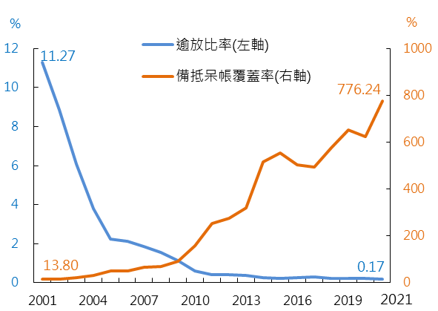
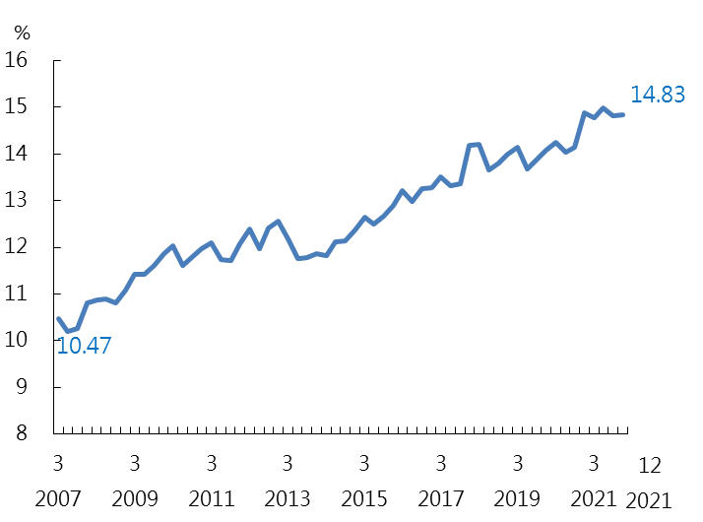
目標二「健全銀行業務」：
─亞洲金融危機後，臺灣的銀行業逾放比率一度高逾11%；其後，在政府調降金融業營業稅及本行調降存款準備率，協助銀行打銷呆帳下，逾放比率始逐步走低。
─全球金融危機後，本行適時採取總體審慎措施，以及金管會採取個體審慎措施，加強銀行控管不動產貸款風險，致銀行業逾放比率持續下降，備抵呆帳覆蓋率明顯上揚，顯示國內銀行資產品質及承受壞帳能力良好，且銀行業資本適足率亦持續提升，獲利表現均屬穩健。
本國銀行經營情形
資產品質指標 資本適足率 獲利指標
註：1.本國銀行逾期放款比率及備抵呆帳覆蓋率為年底數；備抵呆帳覆蓋率=備抵呆帳/逾期放款，該比率越高表示銀行承受壞帳之能力越高。
2.本國銀行體系資本適足率係採本國銀行體系平均BIS比率＝全體本國銀行之自有資本淨額／風險性資產總額。
資料來源：金管會

Slide 25
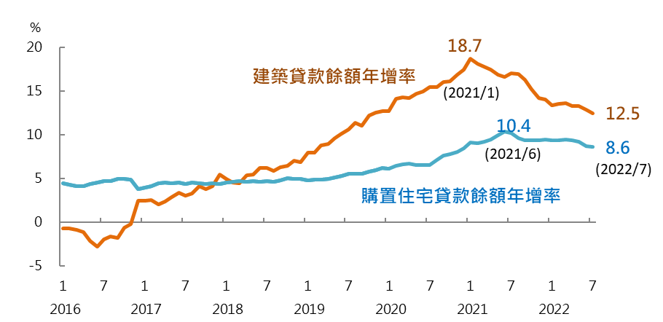
─近十餘年來，配合政府健全房市方案，本行適時採取一系列總體審慎措施(即不動產貸款選擇性信用管制措施)，加以金管會亦配合採個體審慎措施，加強控管銀行不動產貸款風險，避免信用資源過度集中於不動產市場，有助銀行降低授信風險與健全經營。
以近年本行緊縮不動產貸款選擇性信用管制措施(2020.12~)為例，較前次緊縮措施(2010.6~2014.6)的範圍更廣、納管貸款項目較多、調整頻率更高、貸款成數上限較低，緊縮信用力道更強。
在本行督促銀行控管不動產貸款風險下，2021年以來全體銀行建築貸款與購置住宅貸款成長趨緩，不動產貸款集中度大致穩定。
購置住宅貸款與建築貸款年增率
銀行不動產貸款集中度
2020年12月起
本行實施不動產貸款選擇性信用管制措施
註：不動產貸款係購置住宅、房屋修繕及建築貸款合計；歷年為年底數。
2022年為7月底資料。
資料來源：中央銀行
資料來源：中央銀行

Slide 26
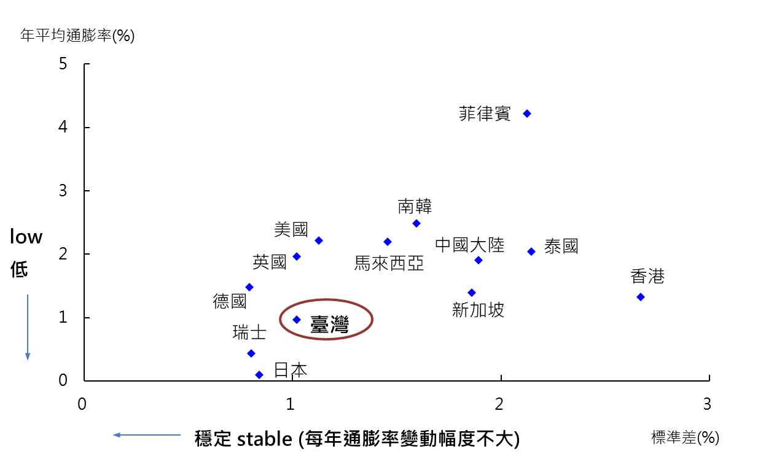
目標三「維護對內及對外之幣值穩定」：
─1998至2021年間臺灣CPI平均年增率僅約1.0%，通膨低且穩定，長期保持貨幣購買力，降低不確定性，有利生產者、消費者、投資者與儲蓄者做出合理的經濟決策。
─新臺幣匯率維持動態穩定(新臺幣對美元匯率波動度小於主要貨幣)，且具反通膨及反景氣循環功能，有助經濟金融穩定。
主要國家CPI通膨率
(1998~2021年平均)
主要貨幣對美元匯率平均波動度
長期以來，臺灣通膨低且穩定：1998~2021年平均通膨率為0.97%，每年通膨率波動幅度僅1.02%。
註：1.各幣別波動幅度係根據匯率變動計算過去20天期之標準差(並將其年率化)
；波動幅度愈大，表示該幣別之匯率走勢較不穩定。
2.歐元資料始自2000年。
3.2022年平均波動度係該年1/3至9/5之日資料平均。
資料來源：中央銀行
資料來源：主計總處、S&P Global Market Intelligence(2022/8/15)

Slide 27
目標四「於上列目標範圍內，協助經濟之發展」：
─承平時期：本行維持物價穩定、匯率穩定及金融穩定，營造有利於企業經營、就業創造，以及生產力提升的經濟持續成長環境。
─亞洲金融危機、全球金融危機、新冠肺炎疫情等危機期間：本行透過彈性有效的貨幣政策，提供市場充裕流動性，讓金融市場沒有發生信用緊縮，協助經濟迅速復甦。
─1998至2021年間臺灣經濟平均成長率4.0%，高於全球平均2.7%。尤其，2020年新冠肺炎疫情全球蔓延，本行迅速降息並推出中小企業貸款專案融通方案(受惠中小企業家數多達30.7萬家)，在寬鬆貨幣政策、擴張性財政政策(紓困振興措施)及防疫得當下，臺灣經濟成長達3.36%，係全球少數經濟正成長的國家；2021年經濟成長率達6.57%，創近11年新高。
臺灣與全球經濟成長率
資料來源：主計總處、S&P Global Market Intelligence(2022/8/15)

Slide 28
(四)臺灣與美國經濟結構及金融體制差異大，本行不宜以美國Fed之貨幣政策架構及決策組織為師
臺、美經濟特質不同，貨幣政策考量亦不同。
─臺灣：高度開放的小型經濟體，貿易依存度高，貨幣政策須同時考量利率及匯率穩定對總體經濟的影響。
─美國：大型經濟體，貨幣政策主要考量利率對總體經濟的影響。
臺、美GDP相對規模及貿易依存度(2021年)
 | 一國GDP相對 臺灣規模(倍) | 貿易依存度
 |  | 輸出/GDP | 輸出入/GDP
臺灣 | 1 | 66% | 118%
美國 | 30 | 11% | 26%
資料來源: S&P Global Market Intelligence (2022/8/15)、BEA、主計總處

Slide 29
臺、美金融體制不同，形成不同貨幣政策傳遞機制。
─臺灣：金融體制主要以銀行為主體，本行透過政策利率調整引導銀行存、放款利率，以影響經濟活動。
─美國：主要以資本市場運作為主，Fed藉由政策利率調整引導市場殖利率曲線，以影響經濟活動。
基於臺、美金融體制運作模式不同，貨幣政策傳遞機制及政策目標亦不同，本行貨幣政策架構不宜參採美國Fed模式。
臺、美貨幣政策傳遞機制
臺灣貨幣政策主要透過 銀行體系(間接金融)傳遞 | 臺灣多為中小企業，主要由銀行融資取得資金，且債券市場規模不大；因此，本行公開市場操作透過本行定期存單發行利率，引導相近天期貨幣市場及銀行存款利率訂價，再影響銀行放款利率，進而影響經濟活動。
美國貨幣政策主要透過 資本市場(直接金融)傳遞 | 美國以直接金融為主，具有深度資本市場，企業透過發行債券或股票在市場上籌資；因此，Fed貨幣政策操作目標為聯邦資金利率(貨幣市場利率)，藉以影響短、中、長期市場殖利率曲線，進而影響經濟活動。

Slide 30
央行貨幣政策決策組織模式：由於各國經濟金融體制不同，央行理事會制度也不一致。
─美國因幅員廣大，設立12家地區性聯邦準備銀行，Fed採專任制理事；臺灣與英國、新加坡等則採專任及兼任理事並存制度。
─採取專任制理事模式，也未必能改善一國央行貨幣政策的績效。
美國Fed採專任制理事，仍然未能妥善管理次級房貸，而於2008年引爆全球金融危機；且近期美國CPI通膨率高達8.5%，遠逾其政策目標；外界批評，Fed理事有集體迷思的問題。日本央行決策成員全為專任，惟未能解決日本長年通縮問題。
本行理事會成員採專任與兼任混合制，兼任理事涵蓋產業代表(包括工商界、銀行業)、財政部長、經濟部長等官員及學者，除兼容各界多元看法，亦有助於貨幣政策、財政政策及經濟政策間之協調。

Slide 31
(五)長年以來，本行均能達成法定經營目標，且經營績效受到國際間高度肯定
三大國際信評公司及德國民間最大智庫德國貝特曼基金會向來對本行貨幣、信用、外匯及總體審慎政策給予高度評價。以近年為例*：
標準普爾(S&P)信評 (2022，2021) | 臺灣對外淨資產部位強勁及央行貨幣政策極具彈性，持續支撐信用評等。 臺灣貨幣政策極具彈性，貨幣管理健全，使得通膨率低且穩定，維持亞洲國家最低之一，且相對具彈性的新臺幣匯率，有助舒緩經濟與金融衝擊。
穆迪(Moody’s)信評 (2021) | 央行貨幣政策在維持臺灣之總體經濟與金融穩定上表現優異；彈性匯率制度提升面對外部衝擊之緩衝能力，且充裕的外匯資產有助維持外匯市場秩序及金融市場穩定之法定職責。 臺灣充裕的外匯存底，加以具彈性的匯率制度，支撐臺灣經濟吸納衝擊的能力，並提高貨幣政策與總體經濟政策的有效性；總體審慎措施有效運用，減緩家計部門債務上升以及房價上揚帶來的金融穩定風險。
惠譽(Fitch)信評 (2021) | 央行延長中小企業貸款專案融通至2021年底，並提高融通額度至2倍，有助中小企業度過疫情難關。強勁的經濟成長前景，以及遏制不動產投機行為的總體審慎措施，可望減輕疫情對銀行資產品質及獲利能力的影響。
德國貝特曼基金會(Bertelsmann Stiftung) (2022、2020、2018、2016) | 臺灣央行採行與經濟金融穩定的目標一致之審慎外匯政策，帶領臺灣安然度過全球金融危機，以及其後危機蔓延、餘波盪漾的期間。臺灣央行具有完全獨立性(fully independent)，利率政策亦謹慎而可靠，為亞洲國家中聲譽最好的央行之一。

Slide 32
國際貨幣基金(IMF)及國際清算銀行(BIS)肯定本行採取的總體審慎措施，有效抑制房價成長，有助於抑制銀行槓桿程度，防止個人貸款契約的曝險程度增加，並於發生危機時能為借貸兩方提供保護**。
國際知名學者對本行在危機期間的外匯政策與資本移動管理措施給予高度評價***：
諾貝爾經濟學獎得主 Robert A. Mundell (2005) | 臺灣在亞洲金融危機時新臺幣匯率的穩健操作，允許適度浮動，這種動態穩定是不錯的外匯管理策略。
哈佛大學教授 Dani Rodrik (2010) | 臺灣管理資本移動的相關措施發揮作用，係因臺灣有關當局具備高度的行政管理能力。
波士頓大學教授 Kevin Gallagher (2011) | 以2009年~2011年初就開始採行資本管理措施的新興國家而言，初步分析顯示，巴西與臺灣的實施成效較好。
野村證券首席經濟學家 辜朝明(2013) | 臺灣央行緊釘資本流入，且於必要時限制資本流入，使臺灣得以自1997年亞洲通貨危機中幾近全身而退。此對今日新興經濟體的啟示是，主管當局需要有限制資本流入的勇氣。
*Standard and Poor’s (2022), “Taiwan Ratings Raised To 'AA+/A-1+' On Strong Economic Performance; Outlook Stable, ” April 29；Standard and Poor’s (2021), “Taiwan Ratings Raised To 'AA/A-1+' With Positive Outlook On Strong And Sustained Growth,” Apr. 22；Moody’s (2021), “Government of Taiwan, China - Aa3 positive,” November 30；Moody’s (2021), “Rating Action: Moody's changes Taiwan's outlook to positive from stable, affirms Aa3 rating,” Feb. 24；Fitch Ratings (2021), “Fitch Upgrades Taiwan, China to 'AA'; Outlook Stable,” September 10；Bertelsmann Stiftung (2022), BTI 2022 Country Report – Taiwan；Bertelsmann Stiftung (2020), BTI 2020 Country Report — Taiwan；Bertelsmann Stiftung (2018), BTI 2018 Country Report—Taiwan；Bertelsmann Stiftung (2016), BTI 2016 — Taiwan Country Report.。
**IMF (2011), “Policy Responses to Capital Flows in Emerging Markets”, IMF Staff Discussion Note SDN/11/10, Apr.；Zhang, Longmei and Edda Zoli (2014), “Leaning Against the Wind: Macroprudential Policy in Asia,” IMF Working Paper, WP/14/22, Feb. 6；BIS (2017), “Macroprudential Frameworks, Implementation and Relationship with Other Policies,” BIS Papers, NO. 94, Dec. 28。
***Mundell於2005年10月應經濟部邀請來臺發表演說，他於會後面對媒體提問時指出，亞洲貨幣應該緊釘美元，如臺灣在亞洲金融危機時，新臺幣匯價的穩健操作，一路緊釘美元，但允許適度浮動，這種動態穩定是不錯的外匯管理策略，見經濟日報 (2005)，「孟岱爾：人民幣升6% 不傷中國經濟」，10月13日；Rodrik, Dani (2010), “The End of an Era in Finance,” Project Syndicate, Mar. 11；Gallagher, Kevin (2011), “Regaining Control? Capital Controls and the Global Financial Crisis,” PERI Working Paper No. 250, Feb.；Weisenthal, Joe (2013), “Richard Koo: Emerging Markets Are in for a ‘Tumultuous New Era’,” Business Insider, Aug. 27。

Slide 33
三、臺灣經濟展望：面對全球多重下行風險，宜密切關注國際間各項風險之外溢效應
(一)預期今、明兩年全球經濟成長趨緩，通膨率自高點回落
主要經濟體因應高通膨而加速升息，抑制需求以緩和物價上漲壓力
1. 國際大宗商品價格回落
2. 全球供應鏈瓶頸可望紓解
預期今、明兩年全球
經濟續降溫、
通膨率自高點回落
美、英、歐緊俏情勢可望漸緩解，
失業率將上升且薪資成長減速
商品市場失衡改善
勞動市場供需趨平衡
主要國際 機構 預測值 | S&P Global Market Intelligence
 | 2022 | 2023
全球經濟成長率 | 2.7 | 2.3
全球通膨率 | 7.6 | 4.5
美國
通膨緩降但景氣將快速降溫
英國、歐元區
經濟低成長伴隨持續高通膨
日本
經濟復甦且通膨升溫
中國
大陸
內外需不振，經濟下行
東協
投資、貿易尚穩健，經濟成長溫和

Slide 34
1. 主要經濟體因應高通膨而加速升息，抑制需求以緩和物價上漲壓力
俄烏戰爭持續與供應鏈瓶頸未完全紓解，推升國際大宗商品物
價。今年7月美國、英國通膨率各達8.5%、10.1%，歐元區8月通膨率初估值達9.1%；臺灣、日本、中國大陸等經濟體相對溫和。
註*：上圖通膨率係CPI年增率；歐元區、臺灣、南韓資料為8月及1至8月平均。
資料來源：Refinitiv Datastream、S&P Global Market Intelligence (2022/8/15)

Slide 35
為降低高通膨率，今年以來，美、英等央行多次升息；長期維持極低利率之歐洲央行(ECB)亦開始升息，結束負利率政策。至於日本與中國大陸仍維持寬鬆貨幣政策。
─美國、英國、歐元區之高通膨壓力仍將持續一段時間，未來貨幣緊縮力道可能再加大。
─日本為達到通膨目標，仍維持寬鬆貨幣政策，且目前未有升息打算；中國大陸為支撐經濟成長，持續採行寬鬆貨幣政策與擴張性財政政策。

Slide 36
2. 國際大宗商品價格回落及全球供應鏈瓶頸漸獲緩解，商品市場失衡改善，有助抑制來自供給面的通膨壓力
市場擔憂主要央行之積極緊縮貨幣政策恐致經濟衰退，大宗商品需求隨之縮減，其價格自高點回跌。
─布蘭特原油價格自今年3月8日每桶133.2美元之高點回降；主要機構預測今年平均每桶106.4美元，明年回落至97.6美元。
─代表國際大宗商品價格之R/J CRB期貨價格指數亦自今年6月9日329.6之高點回落。
布蘭特原油價格與國際大宗商品期貨價格
資料來源：Refinitiv Datastream

Slide 37
2021年經濟復甦，商品需求遽增，然港口壅塞嚴重與物流效率仍低，商品市場供需失衡加劇，全球供應鏈壓力指數於2021年12月達歷史高點；今年物流效率改善，加以需求減緩，全球供應鏈壓力指數下滑。
隨國際大宗商品價格回落及全球供應鏈瓶頸漸獲緩解下，商品市場失衡改善，有助抑制來自供給面的通膨壓力。
全球供應鏈壓力指數
資料來源：NY Fed

Slide 38
3. 美、英、歐之勞動市場緊俏情勢可望緩解，將抑制薪資漲勢，避免進一步推升通膨
美、英、歐央行加速緊縮貨幣政策，抑制消費需求，可望緩解勞動市場緊俏情勢；預期今、明兩年失業率將自低點回升，有助抑制其薪資漲勢，避免進一步推升通膨。
─臺灣防疫合宜，勞動市場未如歐美出現嚴重供需失衡，惟疫情影響服務業較大，致製造業與服務業就業情勢差異大。
預期今、明兩年臺灣經濟仍穩健，失業率持續緩降，且不致大幅推升薪資與物價漲幅。
註：(f)表示預測值。
資料來源：S&P Global Market Intelligence (2022/8/15)

Slide 39
4. 預期今、明兩年全球通膨率將自高點回落，全球經濟成長續趨緩
S&P Global Market Intelligence預測，今年全球通膨率升至7.6%，明年回降至4.5%，惟仍高於疫情前5年(2015~2019年)平均值(2.5%)；今年全球經濟成長率為2.7%，明年略降為2.3%
，惟仍低於疫情前5年平均值(3.0%)。
年度重要因素
COVID-19疫情
經濟解封與供應鏈瓶頸
俄烏戰爭
緊縮貨幣政策致總合需求降溫
註：(f)表示預測值。
資料來源：S&P Global Market Intelligence (2022/8/15)

Slide 40
(二)今、明兩年臺灣經濟成長將趨緩，相較主要國家仍屬穩健
；明年臺灣通膨率將回落2%以下，物價相對平穩
1. 經濟展望：去年臺灣經濟成長6.57%，今年上半年經濟成長3.38%，主要機構預測今年臺灣經濟成長率平均近3.5%，明年趨緩至約2.8%；相較主要國家仍屬穩健。
國內外機構對今、明年臺灣之經濟成長率預測值
單位：%
預測機構 | 主計總處 | 台經院 | 中經院 | 中研院 | 臺綜院 | 中央銀行 | Goldman Sachs | Citi | BofA Merrill Lynch | Morgan Stanley | UBS | S&P Global Market Intelligence | 平均數
預測日期 | (2022/8/12) | (2022/7/25) | (2022/7/19) | (2022/7/18) | (2022/6/23) | (2022/6/16) | (2022/9/5) | (2022/9/5) | (2022/9/2) | (2022/9/2) | (2022/9/1) | (2022/8/15)
2022年 | 3.76 | 3.81 | 3.56 | 3.52 | 3.80 | 3.75 | 2.99 | 3.40 | 3.30 | 3.10 | 3.35 | 3.17 | 3.46
2023年 | 3.05 | n.a. | 3.41 | n.a. | n.a. | n.a. | 2.61 | 3.00 | 2.20 | 2.70 | 2.97 | 2.74 | 2.84

Slide 41
明年國內經濟成長趨緩：
出口動能減緩
主要央行採緊縮貨幣政策，全球經濟成長減緩(尤其，臺灣主要出口市場美國經濟衰退機率上升，中國大陸經濟偏下行)，消費性電子產品需求降溫，臺灣出口成長動能將趨緩。
投資
趨保守
全球景氣不確定性因素多，廠商對經濟前景保守，部分廠商面臨庫存去化壓力，民間投資成長恐將受限。
民間投資與出口連動性高，若明年出口成長趨緩，亦將制約民間投資成長。
民間消費回溫
國內疫情趨緩，政府振興國旅，加以跨境旅遊可期，民間消費可望回升；惟國內實質薪資成長有限，加以股市走跌，財富減少，將抑制未來民間消費成長。

Slide 42
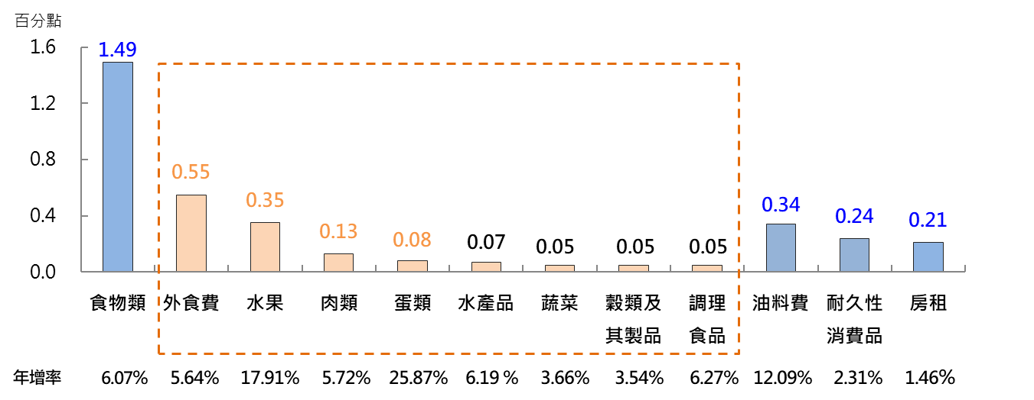
2. 物價展望：去年臺灣消費者物價年增率為1.96%，今年1-8月為3.10%，主要機構預測今年臺灣通膨率平均約3%，明年回落至2%以下；相較主要國家物價平穩。
今年以來國內物價上漲，主因進口原油及食物價格等供給面因素影響。
─今年以來，供應鏈瓶頸問題以及俄烏戰爭膠著，推升國際食物及能源價格，帶動國內CPI年增率走升至6月之3.59%，後隨原油等原物料價格漲幅減緩，8月CPI年增率降為2.66%；1至8月平均CPI年增率為3.10%，上漲主因食物類價格走高，加以油料費、耐久性消費品價格上漲，以及房租調高，上述4項合計貢獻約74%。
影響今年1至8月臺灣CPI年增率主要項目
(對CPI年增率之貢獻)
食物類、油料費、耐久性消費品及房租合計使CPI年增率上升2.28個百分點，貢獻約74%。
資料來源：主計總處

Slide 43
以供給面措施因應供給面衝擊，對整體物價穩定有很大的幫助：行政院「穩定物價小組」積極以供給面措施(例如，減徵油品貨物稅等油價平穩措施，民生燃氣價格維持不調漲，調降黃豆、小麥、玉米等關稅及營業稅)，因應能源及食物價格波動。
今年以來，本行採行緊縮貨幣政策，制約大眾的通膨預期，以維持物價穩定：今年3月，本行調升政策利率0.25個百分點，6月調升政策利率0.125個百分點及新臺幣存款準備率0.25個百分點。
主要機構預測今年臺灣通膨率平均約3%，明年回落至2%以下；相較主要國家物價平穩。
國內外機構對今、明年臺灣之通膨率預測值
單位：%
預測機構 | 主計總處 | 台經院 | 中經院 | 中研院 | 臺綜院 | 中央銀行 | Goldman Sachs | Citi | BofA Merrill Lynch | Morgan Stanley | UBS | S&P Global Market Intelligence | 平均數
預測日期 | (2022/8/12) | (2022/7/25) | (2022/7/19) | (2022/7/18) | (2022/6/23) | (2022/6/16) | (2022/9/5) | (2022/9/5) | (2022/9/2) | (2022/9/2) | (2022/9/1) | (2022/8/15)
2022年 | 2.92 | 2.95 | 3.11 | 3.16 | 2.77 | 2.83 | 3.04 | 2.90 | 3.10 | 3.30 | 2.92 | 2.89 | 2.99
2023年 | 1.72 | n.a. | 2.06 | n.a. | n.a. | n.a. | 1.36 | 2.00 | 1.90 | 1.30 | 1.39 | 1.89 | 1.70

Slide 44
在國內需求溫和、勞動市場未如歐美出現嚴重供需失衡及比較基期墊高下，預期今年下半年國內通膨率緩降及明年可望回落至2%以下之原因：
供給面
因素改善
今年6月以來，國際原油等原物料價格漲幅減緩；預期明年國際原油等原物料價格回跌。
全球供應鏈瓶頸漸獲緩解，國際貨運費率走低。
供應鏈瓶頸問題、地緣政治衝突風險及天候問題，為影響未來通膨走勢之主要不確定因素。

Slide 45
(三) 今、明年宜持續關注國際重要議題之發展
1. 今年全球經濟成長趨緩，明年則為觀察是否陷入低成長伴隨高通膨或經濟衰退之關鍵年，須持續關注：
多數央行已積極緊縮貨幣，若通膨未能快速降溫，勢將加大升息力道，使融資成本大幅增加，致經濟活動承壓，尤其Fed若持續大幅升息，美國經濟衰退機率恐攀升。
主要經濟體
貨幣政策
走向
及其影響
若干經濟體以美元計價之外債規模龐大，渠等政府財政狀況已捉襟見肘，美元走強下，若再伴隨資本外流，政府債務違約風險將大幅升高。
若經濟大幅衰退，Fed等主要央行將被迫調整升息步伐，國際金融市場勢將面臨震盪格局。
1

Slide 46
2
中國大陸
經濟金融
困境
  中國大陸防疫清零政策，恐使全球供應鏈瓶頸再度惡化，且其房地產危機若擴大，損及金融穩定，財政及貨幣政策支持效果恐有限，致經濟成長大幅放緩，拖累全球經濟成長動能。
  美中對抗程度將影響全球供應鏈重組幅度，並對全球科技發展、貿易與物價造成衝擊。
俄烏戰爭
衝擊歐洲
經濟發展
3
由於歐元區倚賴進口能源程度較大，若俄羅斯因俄烏戰爭而長期斷絕供應歐元區天然氣，不僅明顯干擾歐元區經濟活動，且將帶動能源價格飆漲， 進一步推升歐元區通膨。
  倘若ECB為抑制歐元區通膨上揚而加大緊縮貨幣政策力道，可能使歐元區會員國金融情勢出現嚴重分歧，其中經濟金融體質較弱之會員國將面臨金融市場動盪，或蔓延至其他會員國，不利歐元區之政經穩定。

Slide 47
日本央行堅守寬鬆貨幣政策，致日圓持續弱勢，將影響鄰近國家之出口競爭力。
極端氣候
事件頻仍
今年以來各地高溫、乾旱、洪水等極端氣候事件頻仍，影響糧食及能源供應，亦對多國經濟民生造成衝擊。
COVID-19疫情反覆
COVID-19變種病毒致疫情反覆，影響勞動力供給與產銷活動，威脅經濟復甦。
日圓貶值
影響鄰國
出口競爭力
4
5
6

Slide 48
2. 面對當前諸多的經濟金融風險，宜密切關注國際間各項風險之外溢效應，以及國內經濟金融情勢。
面對當前主要實體面風險：臺灣為小型開放經濟體，出口動能與企業投資意願深受國際風險影響；明年外需動能將減緩，宜採擴張性財政政策(擴大公共建設*)來激勵內需，本行將適時採取妥適貨幣政策以為因應。
面對當前主要金融面風險：明年主要經濟體貨幣政策可能調整緊縮力道，恐導致全球金融市場劇烈波動，資金快速移動；本行會密切留意外資動向，若導致匯率過度波動或失序變動，而有不利於經濟金融穩定之虞時，本行將本於職責維持外匯市場秩序。
*根據112年度中央政府總預算案，明年度中央政府總預算歲出達2.7兆元，較今年度成長20.8%。其中，公共建設計畫核列1,725億元(約年增25%)，加計前瞻特別預算832億元後，合計2,557億元(約年增14.3%)。

Slide 49
四、未來臺灣經濟發展的中長期挑戰：人口老化、全球化進程轉變、氣候變遷
(一)人口老化，不利勞動力供給與勞動生產力，妨礙全球經濟成長
二戰後之嬰兒潮世代逐漸進入退休期，全球人口有高齡少子化現象，高所得國家中，日本主要工作年齡人口占比自1998年後持續下降，人口結構改變最為明顯，而臺灣、南韓等之主要工作年齡人口占比，亦自2010年後已自高點逐漸下降。主要工作年齡人口長期下降，將影響勞動生產力，已成為不利全球經濟成長的重要因素。
因應人口老化：除引進國外人力，提升高齡與女性勞參率外，政府宜致力縮小學用落差，並協助企業導入自動化、智慧化，提升人員工作效能與生產力。
全球、先進及新興市場主要工作年齡人口占比
註：主要工作年齡為15-64歲；2022~2040年為預測值。
資料來源：聯合國(UN)人口統計資料庫

Slide 50
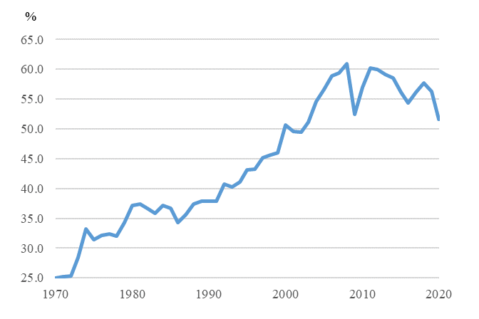
(二)全球化放緩，恐導致通膨壓力升溫，亦不利全球貿易與經濟成長
全球金融危機後，全球貿易對GDP比率下滑。2009年美國倡議製造業
回流；2011年中國大陸經濟結構改革，紅色供應鏈興起；2013~2016年中國大陸推動「一帶一路」、成立亞投行；尤其在美中貿易衝突、新冠肺炎疫情及俄烏戰爭爆發後，保護主義再度興起，促使供應鏈加速在地化、區域化(參見第5頁圖)。
此外，兩大集團(西方與中國大陸)的對抗，以及去美元化(de-dollarization)，恐使全球支付零碎化，並肇致國際貨幣制度的不穩定。
一般認為，全球化有助就業分工、價格競爭，可壓低通膨。全球化放緩
，甚至去全球化(deglobalization)，將導致生產成本上升、通膨壓力升溫，並對全球貿易與經濟成長帶來不利影響。
因應全球化進程轉變：宜持續推動與臺灣產業鏈互補互利之國際大廠來臺投資；獎勵外國企業在臺設立研發總部，推動技術移轉，以精進臺灣產業技術與人才素質，提升我國在全球供應鏈地位，成為各國不可或缺的戰略夥伴。
全球貿易對GDP比率
1970 1980 1990 2000 2010 2020
資料來源：World Bank

Slide 51
(三)氣候變遷，衝擊糧食及能源供應，影響物價、經濟與金融穩定
氣候變遷衍生極端氣候或全球暖化，不但對生命、財產及生態環境造成嚴重威脅，並造成農作物歉收，恐引發全球糧食危機，亦不利能源供應穩定(如乾旱影響水力發電)，將妨礙全球供應鏈運行，造成巨大經濟損失。
由於氣候變遷衍生之有形風險(physical risks)及轉型風險(transition impacts)，透過經濟部門與金融部門間之傳染效應及反饋效應，將使金融相關風險上升，甚而可能引發系統風險，威脅金融穩定。
政府及企業為因應氣候變遷、符合淨零排放目標，推動綠色轉型(例如減碳、發展綠色能源等)的過程，也可能造成物價上漲，即發生綠色通膨(greenflation)*。本行正研擬因應氣候變遷策略方案，俾回應氣候變遷威脅金融穩定、物價穩定，並協助政府推動綠色經濟的發展。
*綠色通膨可能源自：(1)化石燃料投資縮減及綠能產能不足，導致能源價格大幅上漲；加劇當前因地緣政治因素使能源價格居高之問題。(2)推動綠色轉型中，亦將助長金屬及農產品等大宗物資價格上漲。(3)企業從事綠色轉型所提高之成本轉嫁給消費者，加以消費者對綠色商品及服務需求增加，將推升通膨。

